Slide 1
Partie II: Bio-Statistique II
Probabilités et statistique inférentielle
Chapitre 10:Tests statistiques paramétriques
Chargé du Module: Dr Cheraitia Hassen

Slide 2
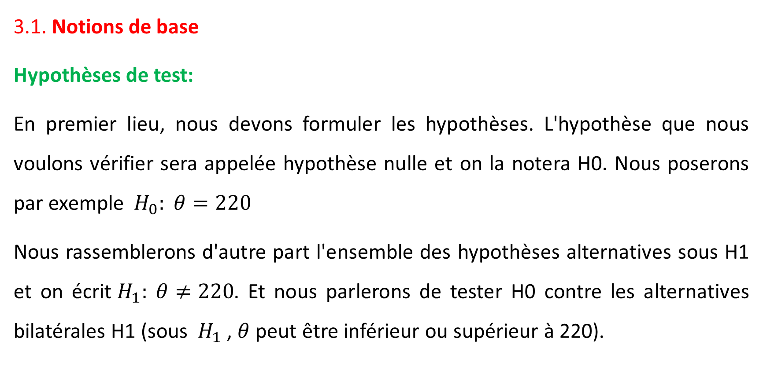
3.1. Notions de base
Hypothèses de test:
En premier lieu, nous devons formuler les hypothèses. L'hypothèse que nous voulons vérifier sera appelée hypothèse nulle et on la notera H0. Nous poserons par exemple $H_{0}: θ=220$
Nous rassemblerons d'autre part l'ensemble des hypothèses alternatives sous H1 et on écrit${ H}_{1}: θ≠220$. Et nous parlerons de tester H0 contre les alternatives bilatérales H1 (sous ${ H}_{1}$ , $θ$ peut être inférieur ou supérieur à 220).

Slide 3
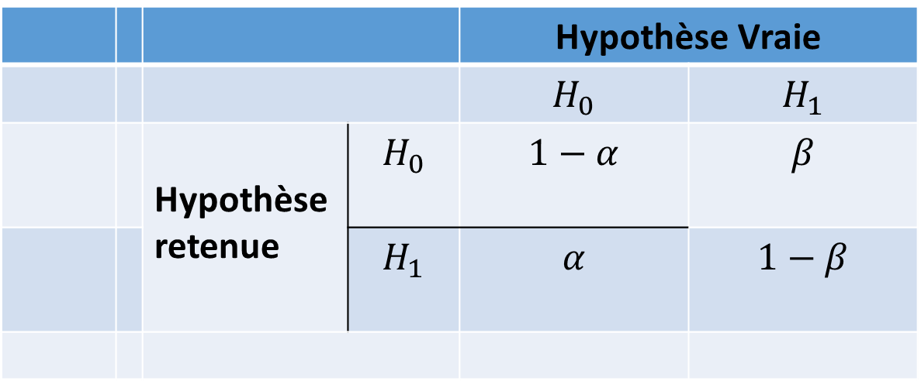

Les risques d’erreur
Soit un test qui aboutit à choisir $H_{0} ou H_{1}$. Seule une de ces deux hypothèses est vraie et on peut résumer les différents cas de décision et de validité de cette décision par le tableau suivant:
 |  |  |  | Hypothèse Vraie
 |  |  |  | $$H_{0}$$ | $$H_{1}$$
 |  | Hypothèse retenue | $$H_{0}$$ | $$1−α$$ | $$β$$
 |  |  | $$H_{1}$$ | $$α$$ | $$1−β$$

Slide 4
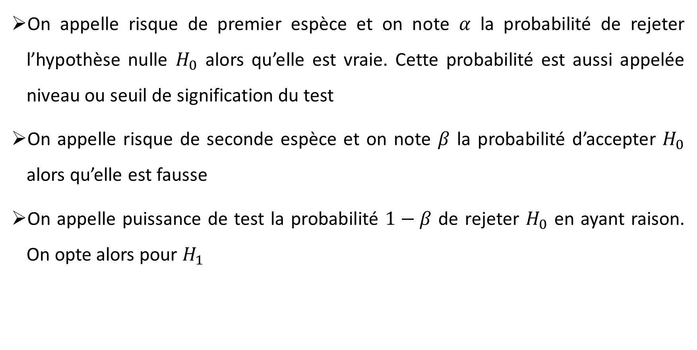
On appelle risque de premier espèce et on note $α$ la probabilité de rejeter l’hypothèse nulle $H_{0}$ alors qu’elle est vraie. Cette probabilité est aussi appelée niveau ou seuil de signification du test
On appelle risque de seconde espèce et on note $β$ la probabilité d’accepter $H_{0}$ alors qu’elle est fausse
On appelle puissance de test la probabilité $1−β$ de rejeter $H_{0}$ en ayant raison. On opte alors pour $H_{1}$

Slide 5
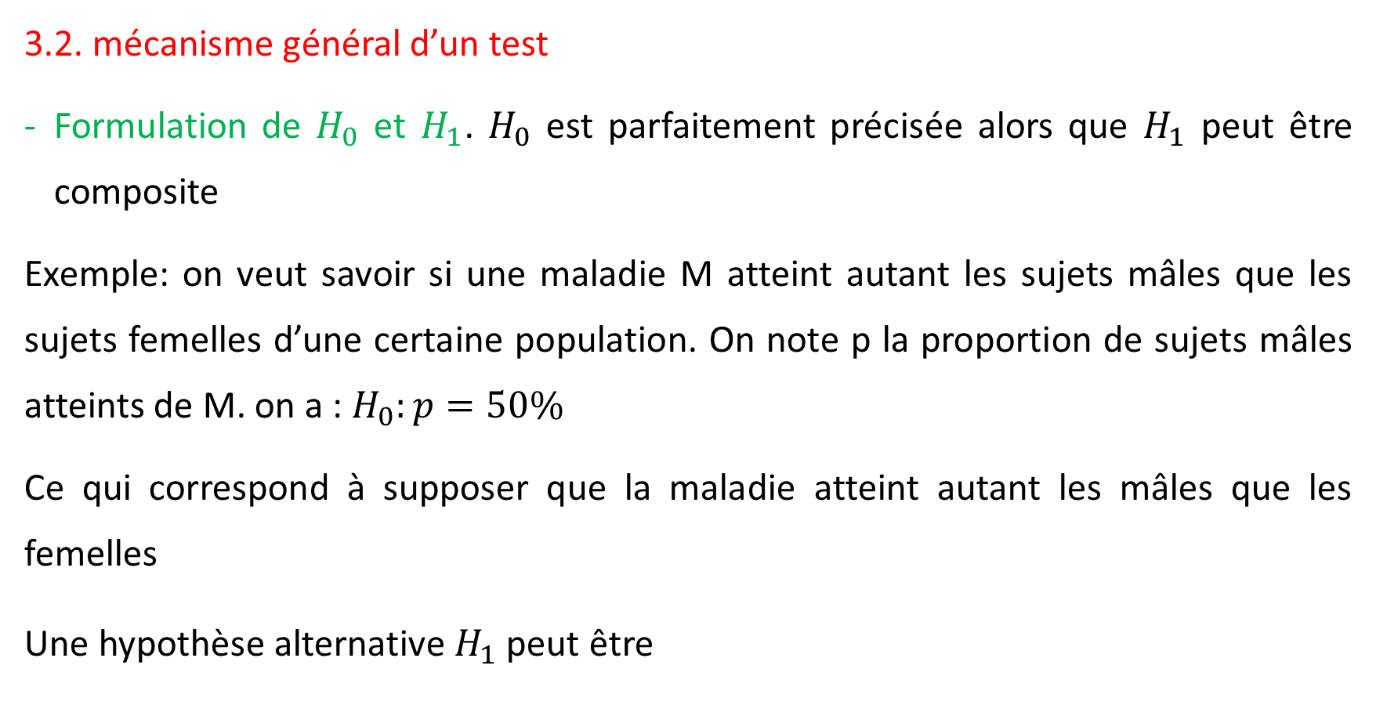
3.2. mécanisme général d’un test
Formulation de $H_{0}$ et $H_{1}$. $H_{0}$ est parfaitement précisée alors que $H_{1}$ peut être composite
Exemple: on veut savoir si une maladie M atteint autant les sujets mâles que les sujets femelles d’une certaine population. On note p la proportion de sujets mâles atteints de M. on a : $H_{0}:p=50\%$
Ce qui correspond à supposer que la maladie atteint autant les mâles que les femelles
Une hypothèse alternative $H_{1}$peut être

Slide 6
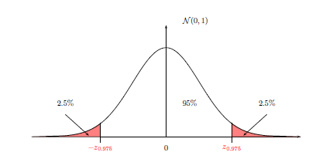
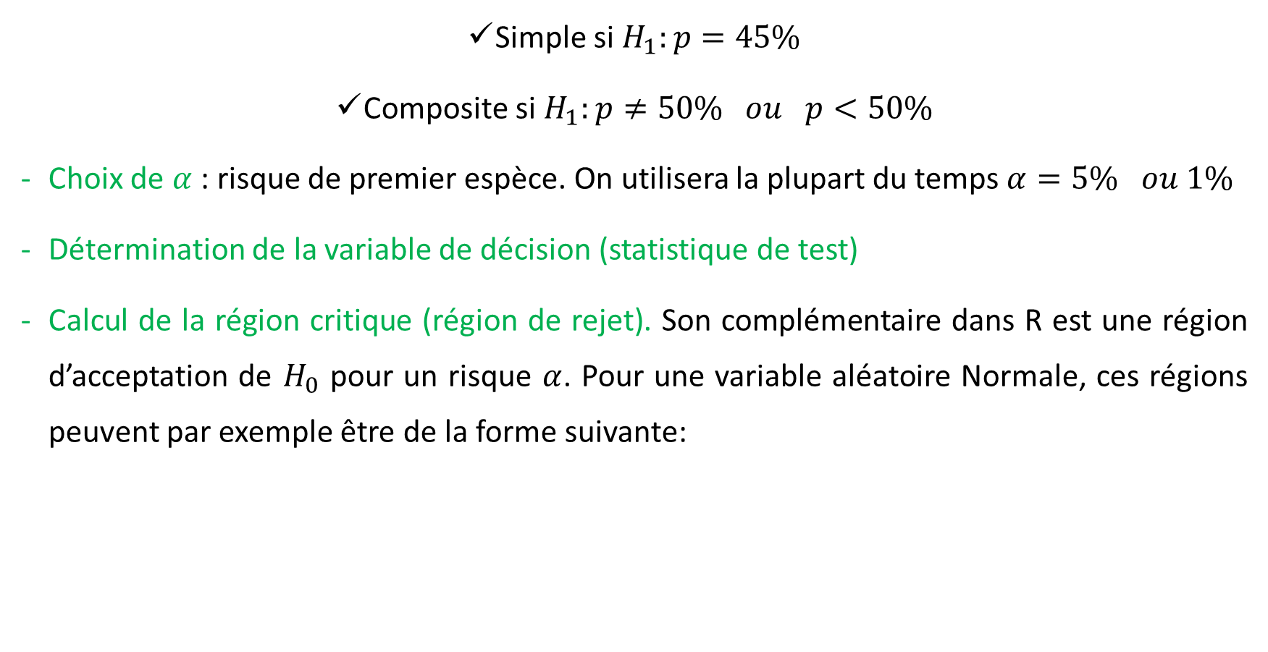
Simple si $H_{1}:p=45\%$
Composite si $H_{1}:p≠50\% ou p<50\%$
Choix de $α$ : risque de premier espèce. On utilisera la plupart du temps $α=5\% ou 1\%$
Détermination de la variable de décision (statistique de test)
Calcul de la région critique (région de rejet). Son complémentaire dans R est une région d’acceptation de $H_{0}$ pour un risque $α$. Pour une variable aléatoire Normale, ces régions peuvent par exemple être de la forme suivante:

Slide 7
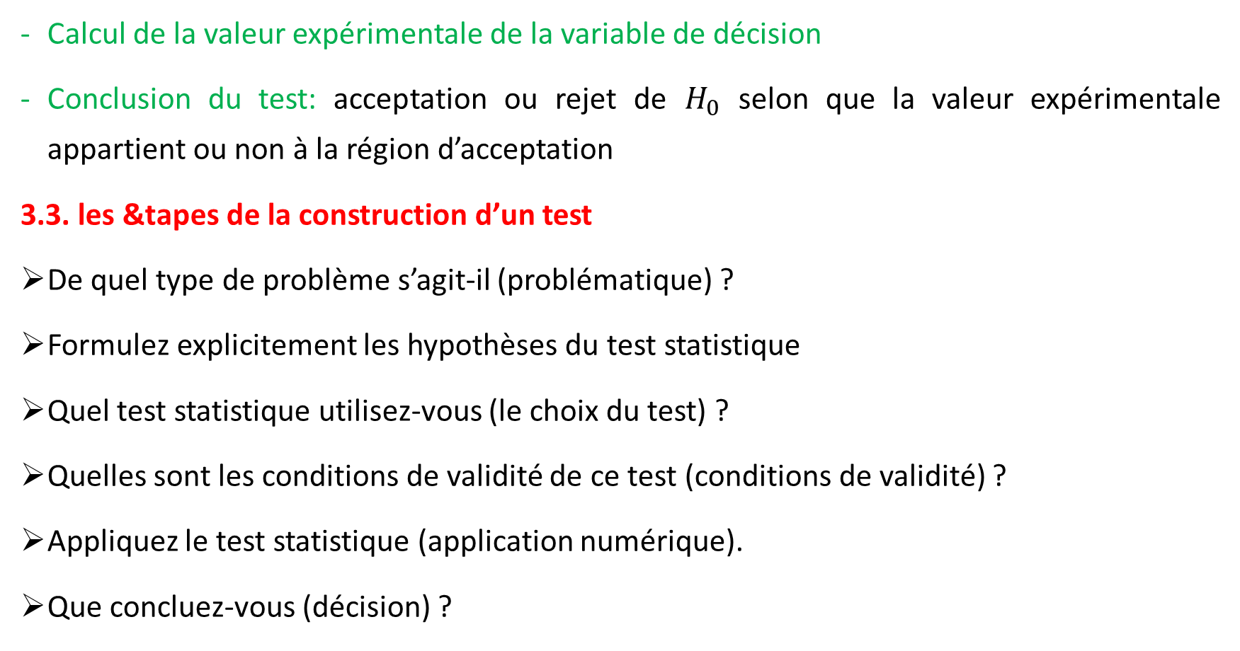
Calcul de la valeur expérimentale de la variable de décision
Conclusion du test: acceptation ou rejet de $H_{0}$ selon que la valeur expérimentale appartient ou non à la région d’acceptation
3.3. les &tapes de la construction d’un test
De quel type de problème s’agit-il (problématique) ?
Formulez explicitement les hypothèses du test statistique
Quel test statistique utilisez-vous (le choix du test) ?
Quelles sont les conditions de validité de ce test (conditions de validité) ?
Appliquez le test statistique (application numérique).
Que concluez-vous (décision) ?

Slide 8
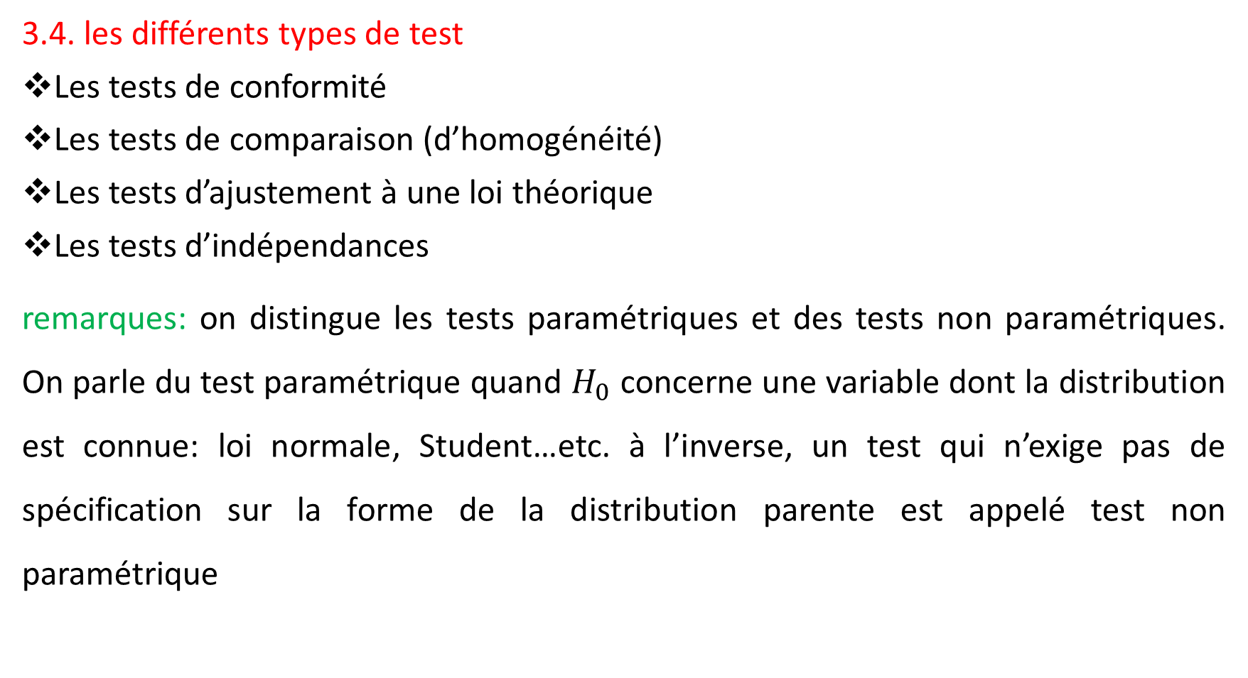
3.4. les différents types de test
Les tests de conformité
Les tests de comparaison (d’homogénéité)
Les tests d’ajustement à une loi théorique
Les tests d’indépendances
remarques: on distingue les tests paramétriques et des tests non paramétriques. On parle du test paramétrique quand $H_{0}$ concerne une variable dont la distribution est connue: loi normale, Student…etc. à l’inverse, un test qui n’exige pas de spécification sur la forme de la distribution parente est appelé test non paramétrique

Slide 9
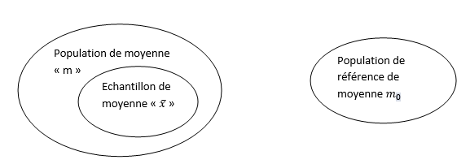
3.5.les tests de conformité
3.5.1. Test de Conformité d’une moyenne

Slide 10
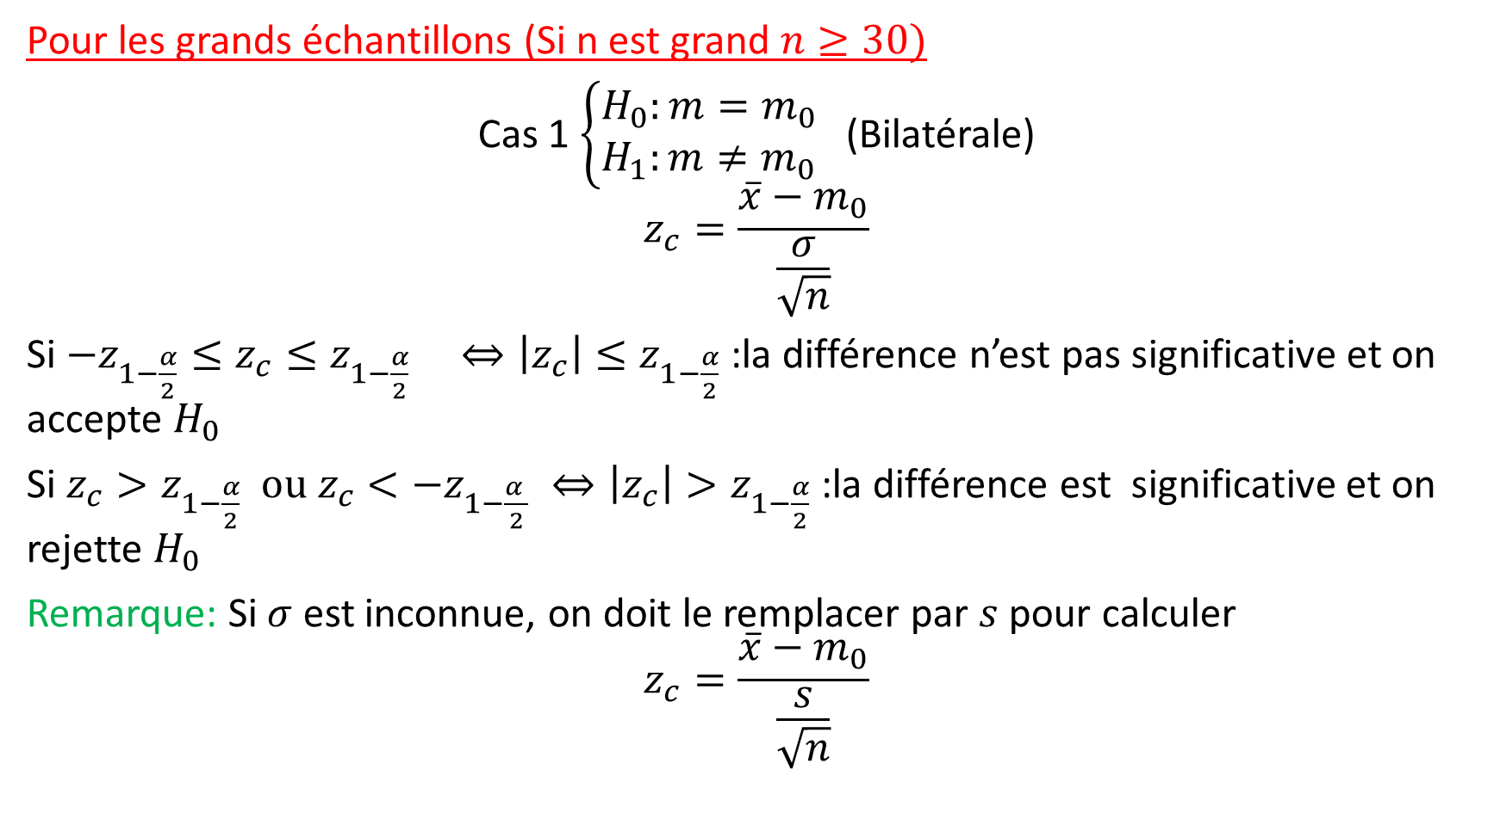
Pour les grands échantillons (Si n est grand $n≥30)$
Cas 1 $\left\{\begin{aligned}H_{0}:m=m_{0} \\ H_{1}:m≠m_{0}\end{aligned}\right.$ (Bilatérale)
$$z_{c}=\frac{\overline{x}−m_{0}}{\frac{σ}{\sqrt{n}}}$$
Si $−{z_{1−\frac{α}{2}}≤z}_{c}≤z_{1−\frac{α}{2}} ⇔\left|z_{c}\right|≤z_{1−\frac{α}{2}}$ :la différence n’est pas significative et on accepte $H_{0}$
Si $z_{c}>z_{1−\frac{α}{2}} ou z_{c}<−z_{1−\frac{α }{2}} ⇔\left|z_{c}\right|>z_{1−\frac{α}{2}}$ :la différence est significative et on rejette $H_{0}$
Remarque: Si $σ$ est inconnue, on doit le remplacer par $s$ pour calculer
$$z_{c}=\frac{\overline{x}−m_{0}}{\frac{s}{\sqrt{n}}}$$

Slide 11

Pour les petits échantillon $\left(n<30 \right)$ et $X\sim N(m,σ^{2})$
$$\left\{\begin{aligned}H_{0}:m=m_{0} \\ H_{1}:m≠m_{0}\end{aligned}\right.$$
Si n $n<30$ et $σ$ connue
$$z_{c}=\frac{\overline{x}−m_{0}}{\frac{σ}{\sqrt{n}}}$$
Si ${{−z}_{1−\frac{α}{2}}≤z}_{c}≤z_{1−\frac{α}{2}} ⇔\left|z_{c}\right|≤z_{1−\frac{α}{2}}$ :on accepte $H_{0}$
Si $z_{c}>z_{1−\frac{α}{2}} ou z_{c}<−z_{1−\frac{α }{2}} ⇔\left|z_{c}\right|>z_{1−\frac{α}{2}}$ : on rejette $H_{0}$

Slide 12
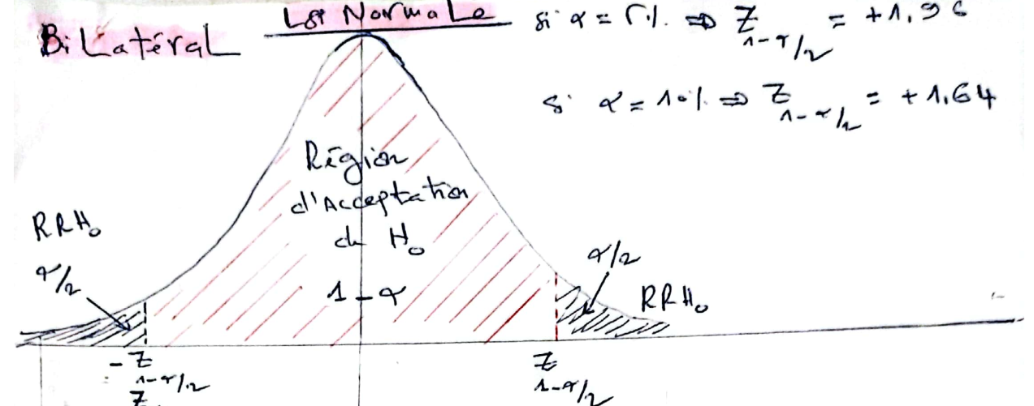

Slide 13
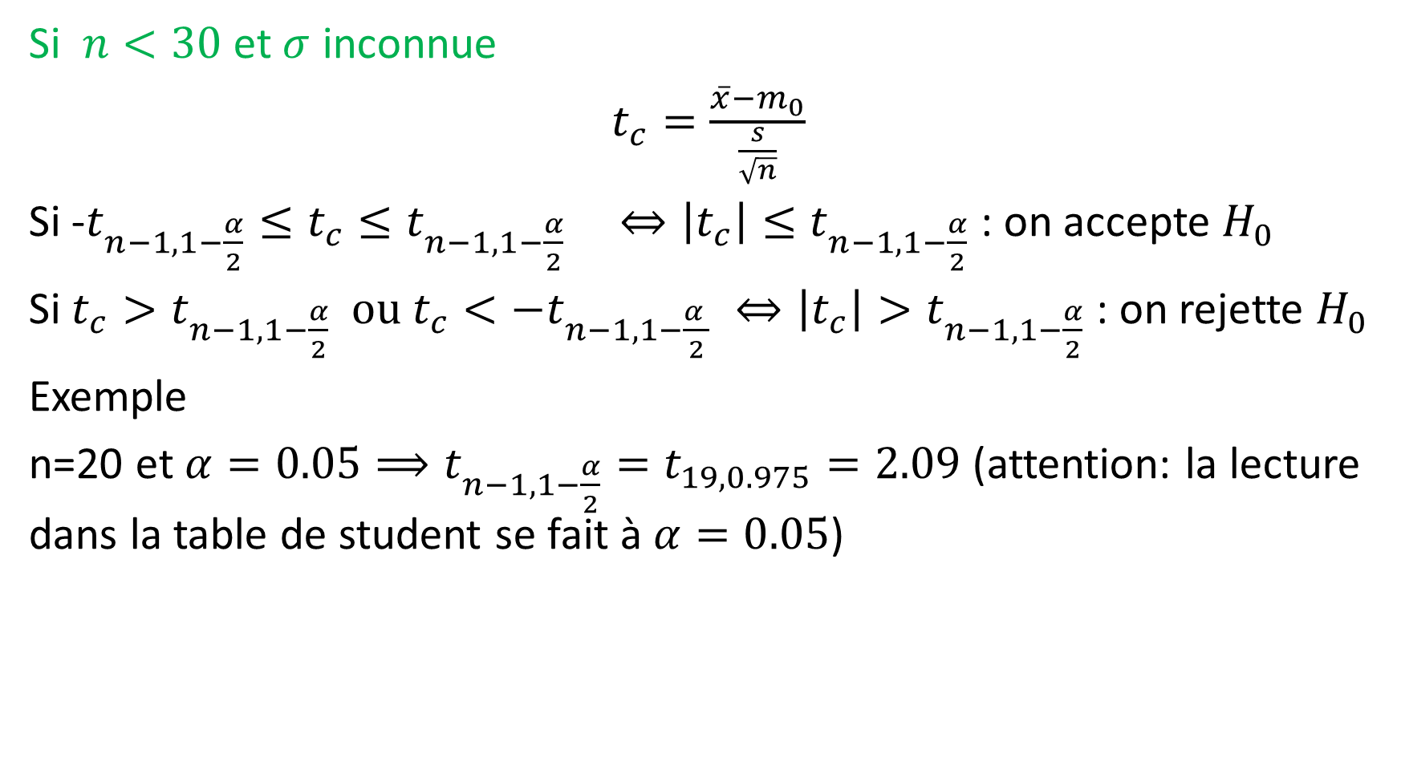
Si $n<30$ et $σ$ inconnue
$t_{c}=\frac{\overline{x}−m_{0}}{\frac{s}{\sqrt{n}}}$
Si -${t_{n−1,1−\frac{α}{2}}≤t}_{c}≤t_{n−1,1−\frac{α}{2}} ⇔\left|t_{c}\right|≤t_{n−1,1−\frac{α}{2}}$ : on accepte $H_{0}$
Si $t_{c}>t_{n−1,1−\frac{α}{2}} ou t_{c}<−t_{n−1,1−\frac{α }{2}} ⇔\left|t_{c}\right|>t_{n−1,1−\frac{α}{2}}$ : on rejette $H_{0}$
Exemple
n=20 et $α=0.05⟹t_{n−1,1−\frac{α}{2}}=t_{19,0.975}=2.09$ (attention: la lecture dans la table de student se fait à $α=0.05$)

Slide 14
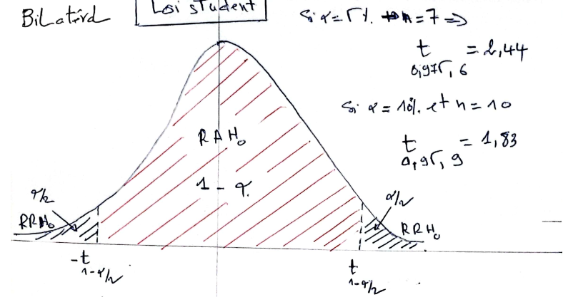

Slide 15
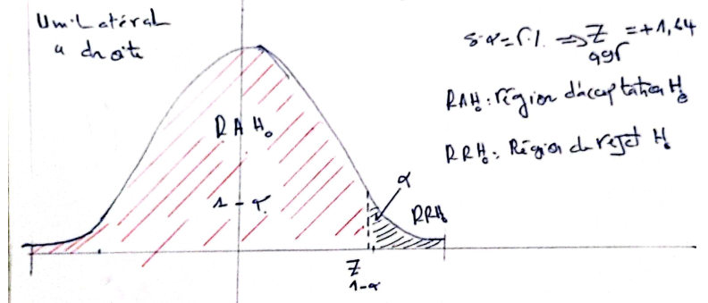

Remarque: (Tests Unilatéral)
$\left\{\begin{aligned}H_{0}:m=m_{0} \\ H_{1}:m>m_{0}\end{aligned}\right.$ (Unilatérale à Droite)
Pour la loi Z: $z_{c}=\frac{\overline{x}−m_{0}}{\frac{σ}{\sqrt{n}}}$
Si $z_{c}≤z_{1−α}$:on accepte $H_{0}$
Si $z_{c}>z_{1−α} :$on rejette $H_{0}$

Slide 16
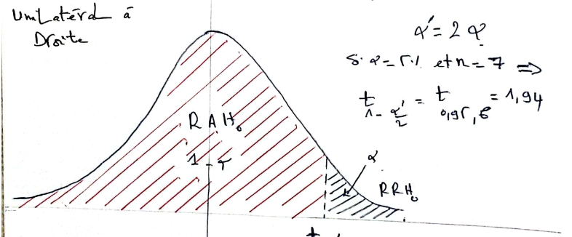

Pour la loi T:
$t_{c}=\frac{\overline{x}−m_{0}}{\frac{σ}{\sqrt{n}}}$
Si $t_{c}≤t_{n−1,1−\frac{α′}{2}}$:on accepte $H_{0}$ tel que: $α^{′}=2α$
Si $z_{c}>t_{n−1,1−\frac{α′}{2}}:$on rejette $H_{0}$

Slide 17
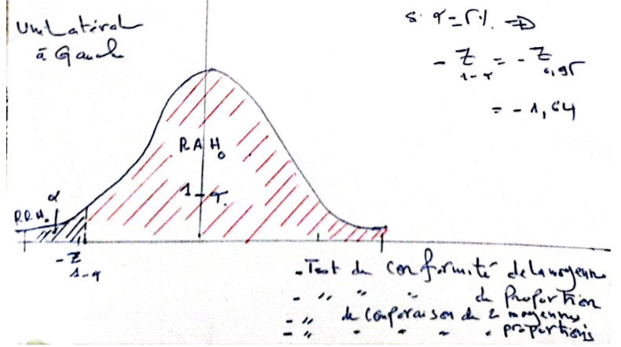

$\left\{\begin{aligned}H_{0}:m=m_{0} \\ H_{1}:m<m_{0}\end{aligned}\right.$ (Unilatérale à Gauche)
Pour la loi Z:
$z_{c}=\frac{\overline{x}−m_{0}}{\frac{σ}{\sqrt{n}}}$
Si $z_{c}≤−z_{1−α}$:on rejette $H_{0}$
Si $z_{c}>{−z}_{1−α} :$on accepte $H_{0}$

Slide 18
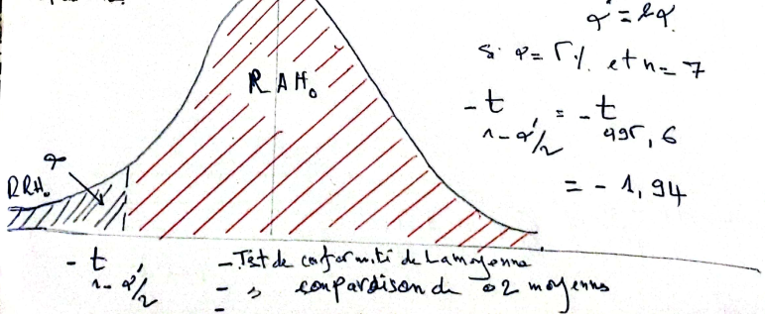

Pour la loi T:
$t_{c}=\frac{\overline{x}−m_{0}}{\frac{σ}{\sqrt{n}}}$
Si $t_{c}≤{−t}_{n−1,1−\frac{α′}{2}}$:on rejette $H_{0}$ tel que: $α^{′}=2α$
Si $z_{c}>{−t}_{n−1,1−\frac{α′}{2}}:$on accepte $H_{0}$

Slide 19
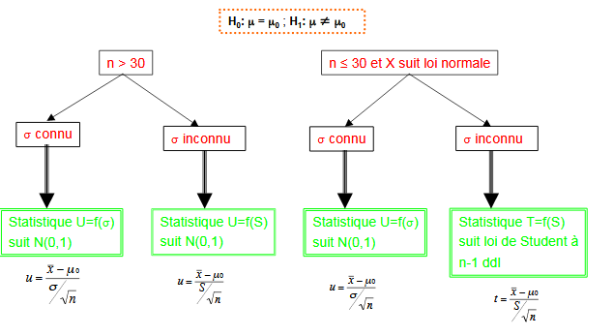

Slide 20
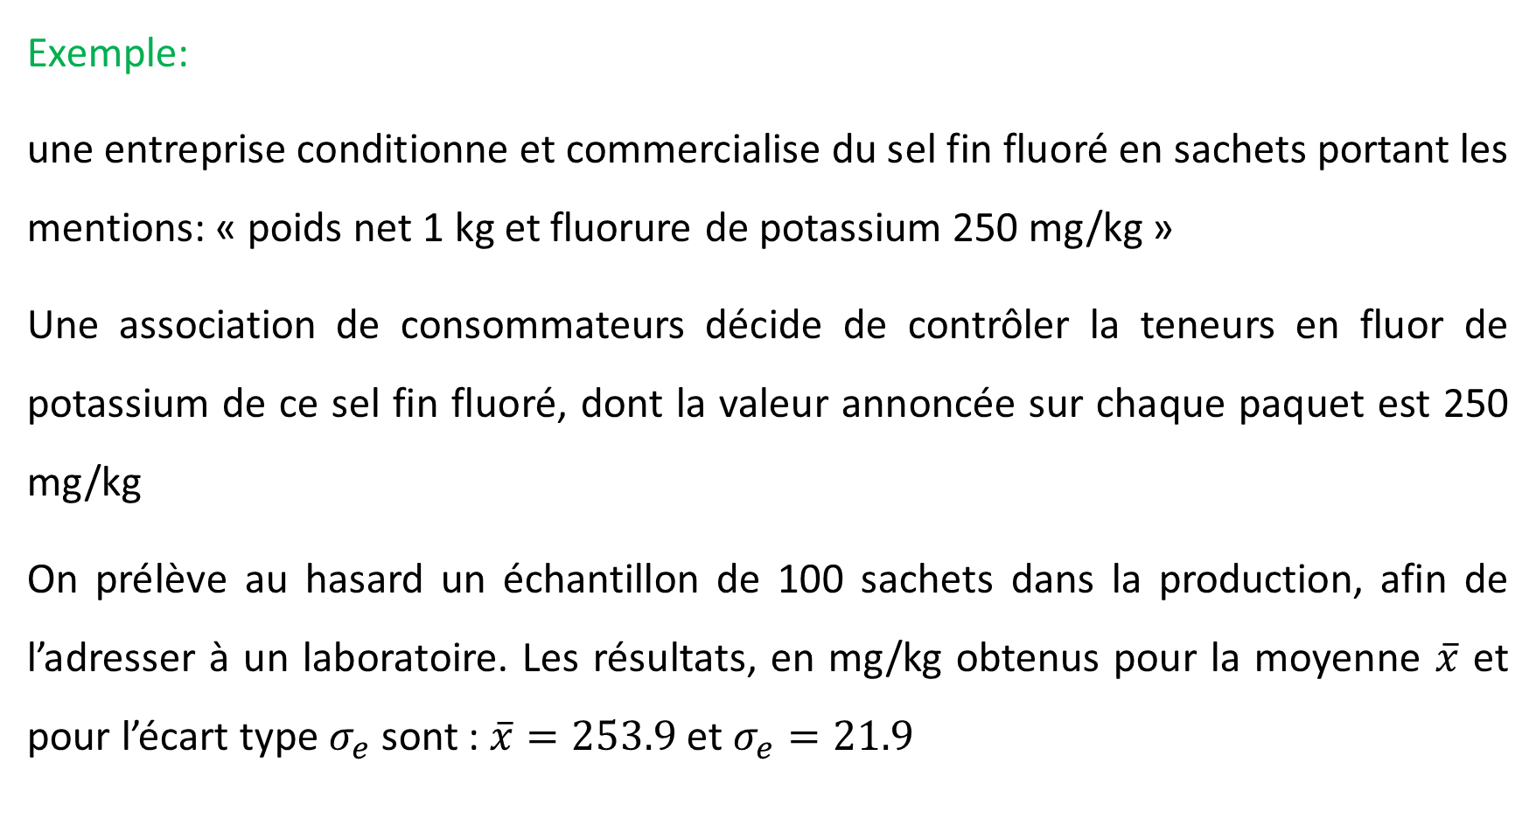
Exemple:
une entreprise conditionne et commercialise du sel fin fluoré en sachets portant les mentions: « poids net 1 kg et fluorure de potassium 250 mg/kg »
Une association de consommateurs décide de contrôler la teneurs en fluor de potassium de ce sel fin fluoré, dont la valeur annoncée sur chaque paquet est 250 mg/kg
On prélève au hasard un échantillon de 100 sachets dans la production, afin de l’adresser à un laboratoire. Les résultats, en mg/kg obtenus pour la moyenne $\overline{x}$ et pour l’écart type $σ_{e}$ sont : $\overline{x}=253.9$ et $σ_{e}=21.9$

Slide 21
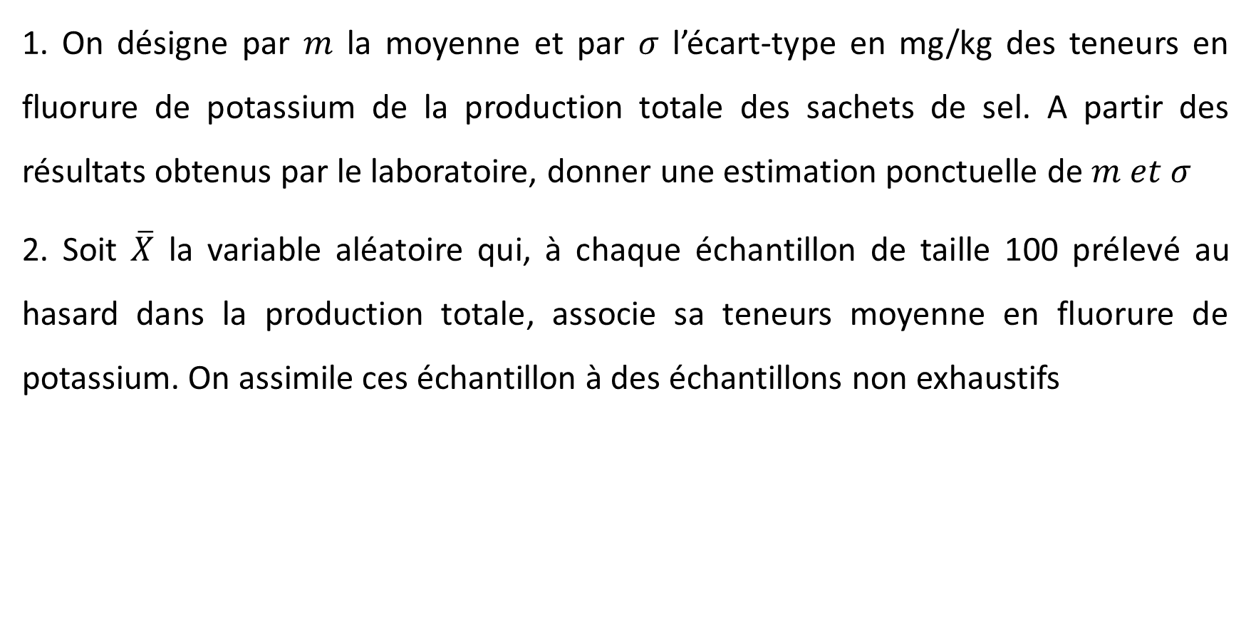
1. On désigne par $m$ la moyenne et par $σ$ l’écart-type en mg/kg des teneurs en fluorure de potassium de la production totale des sachets de sel. A partir des résultats obtenus par le laboratoire, donner une estimation ponctuelle de $m et σ$
2. Soit $\overline{X}$ la variable aléatoire qui, à chaque échantillon de taille 100 prélevé au hasard dans la production totale, associe sa teneurs moyenne en fluorure de potassium. On assimile ces échantillon à des échantillons non exhaustifs

Slide 22
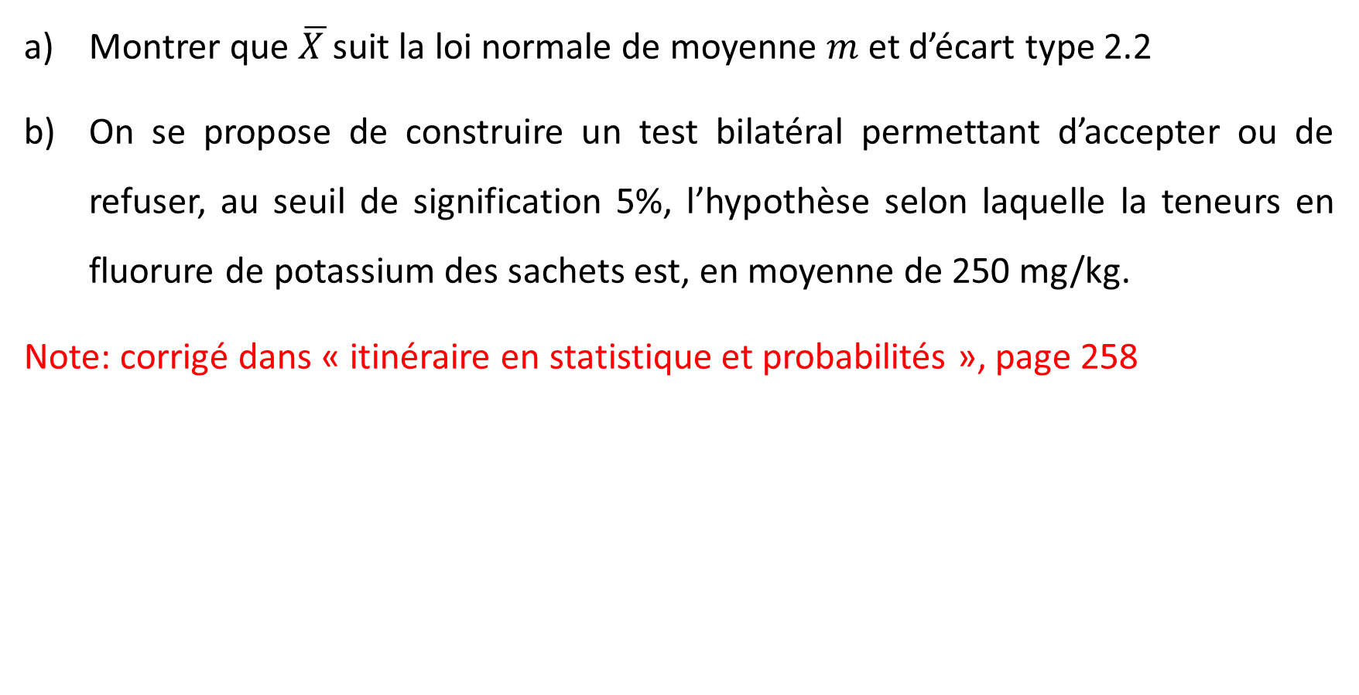
Montrer que $\overline{X }$suit la loi normale de moyenne $m$ et d’écart type 2.2
On se propose de construire un test bilatéral permettant d’accepter ou de refuser, au seuil de signification 5%, l’hypothèse selon laquelle la teneurs en fluorure de potassium des sachets est, en moyenne de 250 mg/kg.
Note: corrigé dans « itinéraire en statistique et probabilités », page 258

Slide 23
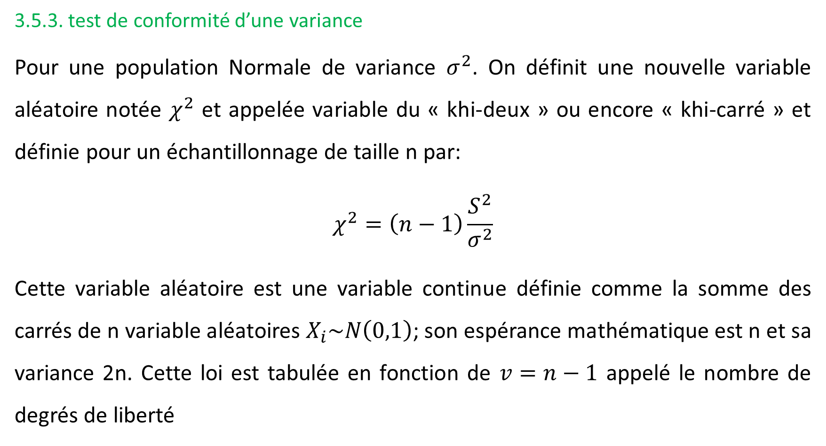
3.5.3. test de conformité d’une variance
Pour une population Normale de variance $σ^{2}$. On définit une nouvelle variable aléatoire notée $χ^{2}$ et appelée variable du « khi-deux » ou encore « khi-carré » et définie pour un échantillonnage de taille n par:
$$χ^{2}=\left(n−1\right)\frac{S^{2}}{σ^{2}}$$
Cette variable aléatoire est une variable continue définie comme la somme des carrés de n variable aléatoires $X_{i}\sim N\left(0,1\right)$; son espérance mathématique est n et sa variance 2n. Cette loi est tabulée en fonction de $v=n−1$ appelé le nombre de degrés de liberté

Slide 24

$\left\{\begin{aligned}H_{0}:σ^{2}=σ_{0}^{2} \\ H_{1}:σ^{2}≠σ_{0}^{2}\end{aligned}\right.$
On calcule:
$$χ_{c}^{2}=\left(n−1\right)\frac{s^{2}}{σ_{0}^{2}}$$
Si $χ_{c}^{2}∈\left[χ_{\frac{α}{2} ;n−1}^{2} ; χ_{1−\frac{α}{2} ;n−1}^{2}\right]$: on accepte $H_{0}$
Si $χ_{c}^{2}∉\left[χ_{\frac{α}{2} ;n−1}^{2} ; χ_{1−\frac{α}{2} ;n−1}^{2}\right]$: on rejete $H_{0}$

Slide 25
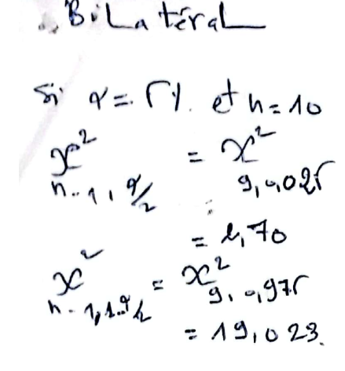
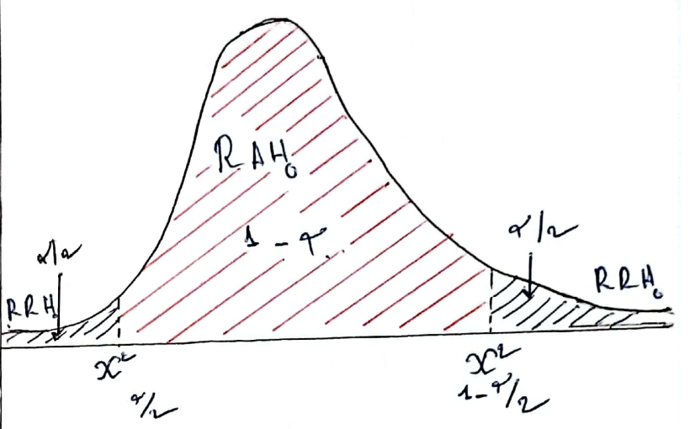

Slide 26

Remarque (Test Unilatéral)
$$\left\{\begin{aligned}H_{0}:σ^{2}=σ_{0}^{2} \\ H_{1}:σ^{2}>σ_{0}^{2}\end{aligned}\right.\left(unilatéral à droite\right)$$
On calcule:
$$χ_{c}^{2}=\left(n−1\right)\frac{s^{2}}{σ_{0}^{2}}$$
Si $χ_{c}^{2}≤χ_{1−α ;n−1}^{2}$: on accepte $H_{0}$
Si $χ_{c}^{2}>χ_{1−α ;n−1}^{2}$: on rejette $H_{0}$

Slide 27
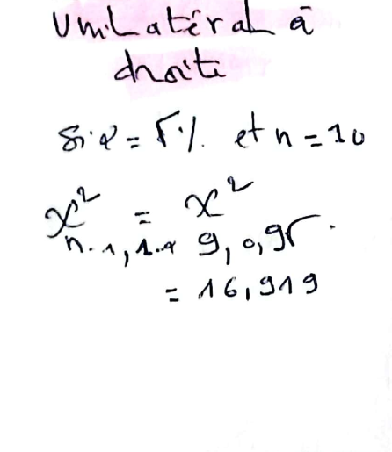
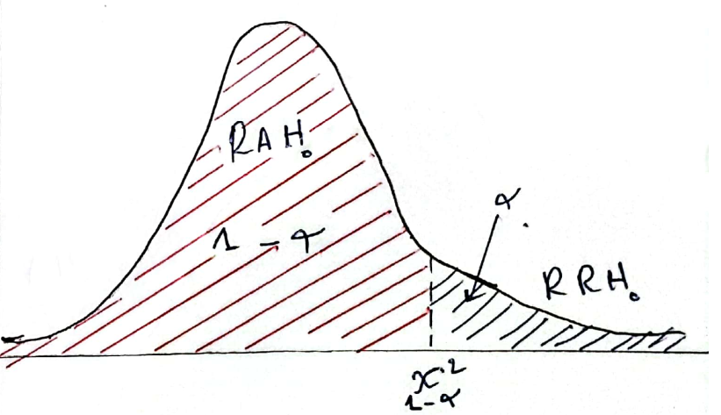

Slide 28

$$\left\{\begin{aligned}H_{0}:σ^{2}=σ_{0}^{2} \\ H_{1}:σ^{2}<σ_{0}^{2}\end{aligned}\right.\left(unilatéral à gauche\right)$$
On calcule:
$$χ_{c}^{2}=\left(n−1\right)\frac{s^{2}}{σ_{0}^{2}}$$
Si $χ_{c}^{2}>χ_{α ;n−1}^{2}$: on accepte $H_{0}$
Si $χ_{c}^{2}≤χ_{α ;n−1}^{2}$: on rejette $H_{0}$

Slide 29
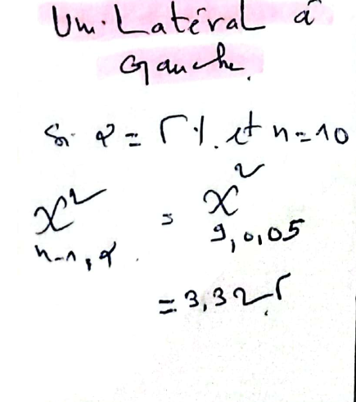
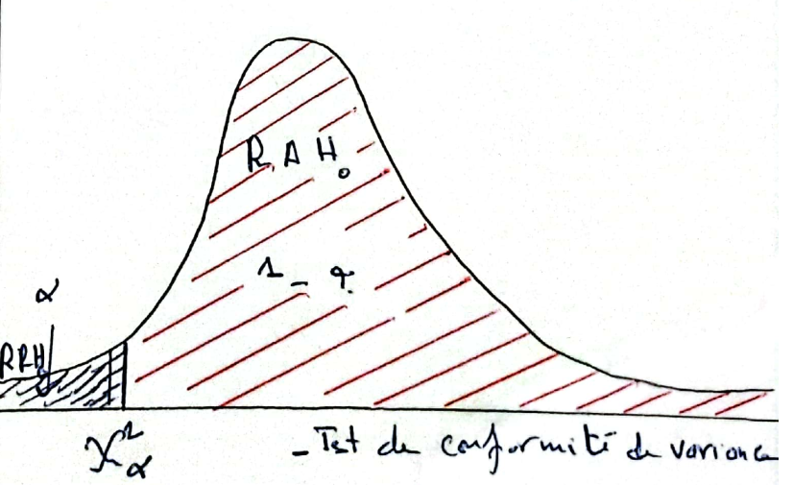

Slide 30
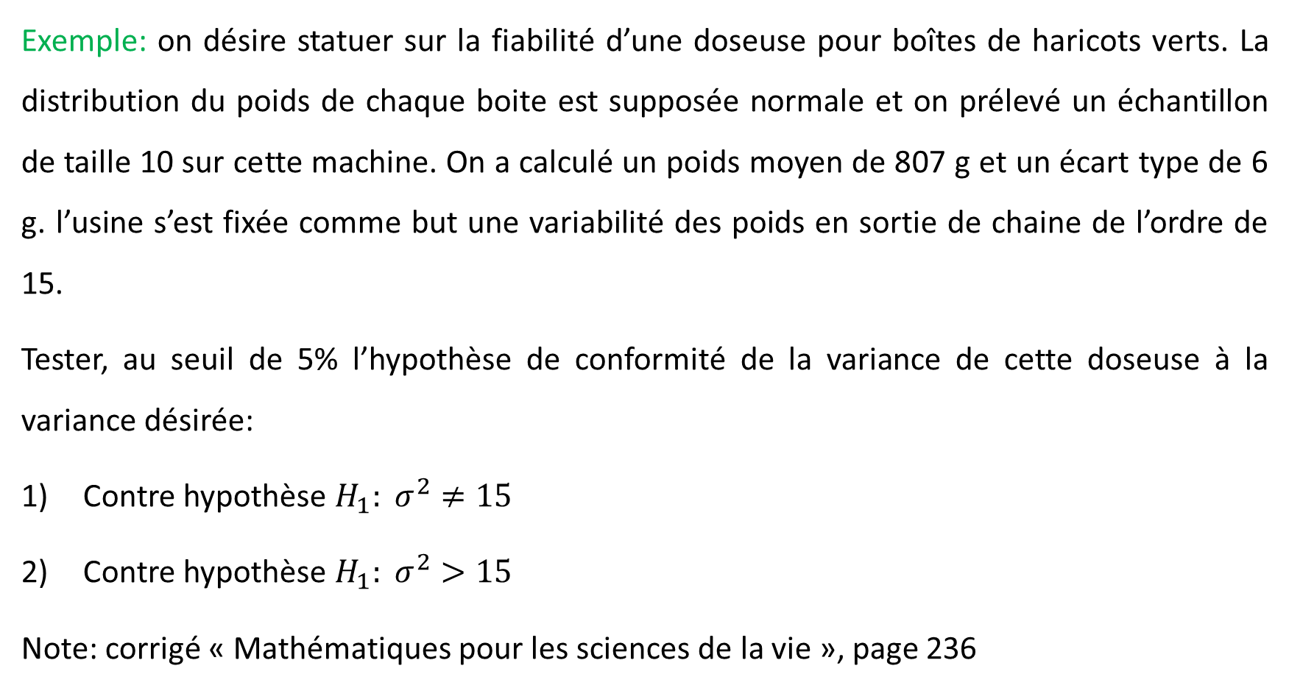
Exemple: on désire statuer sur la fiabilité d’une doseuse pour boîtes de haricots verts. La distribution du poids de chaque boite est supposée normale et on prélevé un échantillon de taille 10 sur cette machine. On a calculé un poids moyen de 807 g et un écart type de 6 g. l’usine s’est fixée comme but une variabilité des poids en sortie de chaine de l’ordre de 15.
Tester, au seuil de 5% l’hypothèse de conformité de la variance de cette doseuse à la variance désirée:
Contre hypothèse $H_{1}: σ^{2}≠15$
Contre hypothèse $H_{1}: σ^{2}>15$
Note: corrigé « Mathématiques pour les sciences de la vie », page 236

Slide 31
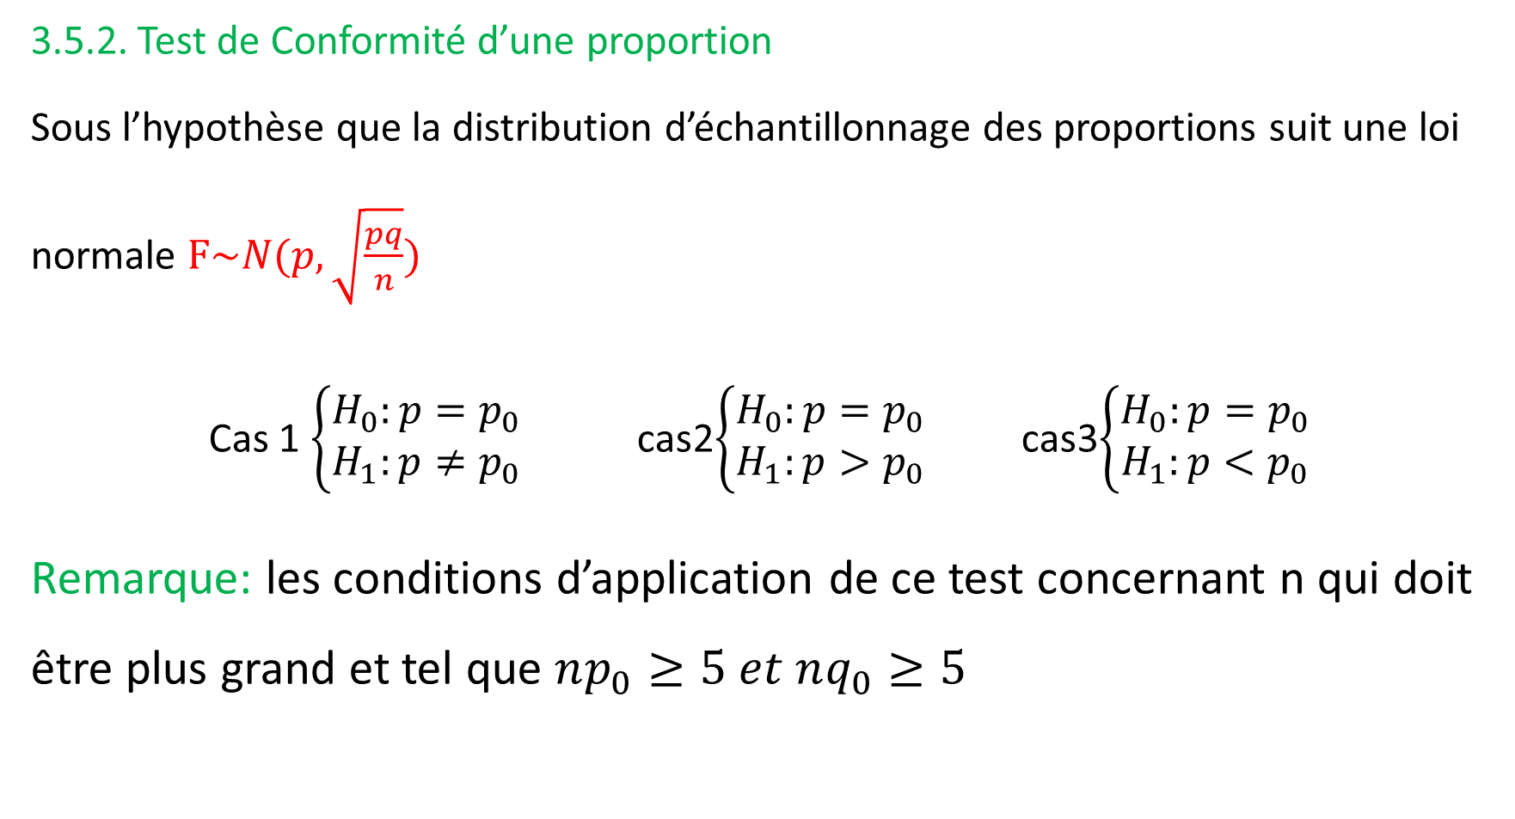
3.5.2. Test de Conformité d’une proportion
Sous l’hypothèse que la distribution d’échantillonnage des proportions suit une loi normale $F\sim N(p,\sqrt{\frac{pq}{n}})$
Cas 1 $\left\{\begin{aligned}H_{0}:p=p_{0} \\ H_{1}:p≠p_{0}\end{aligned}\right.$ cas2$\left\{\begin{aligned}H_{0}:p=p_{0} \\ H_{1}:p>p_{0}\end{aligned}\right.$ cas3$\left\{\begin{aligned}H_{0}:p=p_{0} \\ H_{1}:p<p_{0}\end{aligned}\right.$
Remarque: les conditions d’application de ce test concernant n qui doit être plus grand et tel que $np_{0}≥5 et nq_{0}≥5$

Slide 32
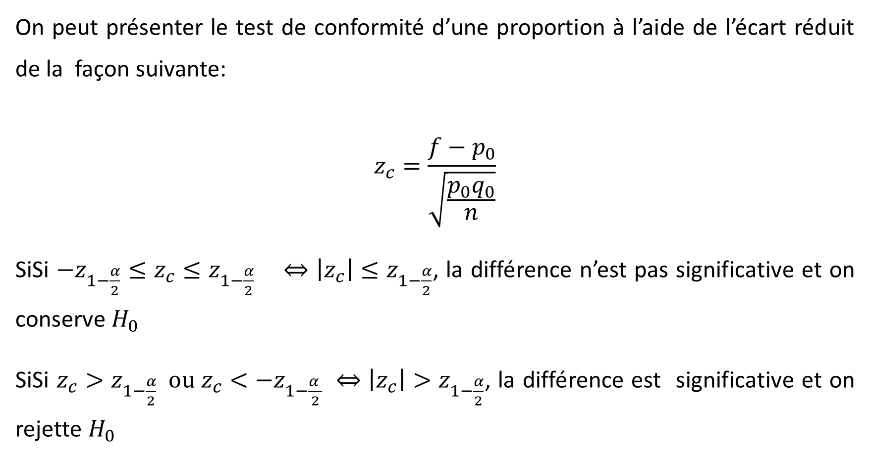
On peut présenter le test de conformité d’une proportion à l’aide de l’écart réduit de la façon suivante:
$$z_{c}=\frac{f−p_{0}}{\sqrt{\frac{p_{0}q_{0}}{n}}}$$
SiSi $−{z_{1−\frac{α}{2}}≤z}_{c}≤z_{1−\frac{α}{2}} ⇔\left|z_{c}\right|≤z_{1−\frac{α}{2}}$, la différence n’est pas significative et on conserve $H_{0}$
SiSi $z_{c}>z_{1−\frac{α}{2}} ou z_{c}<−z_{1−\frac{α }{2}} ⇔\left|z_{c}\right|>z_{1−\frac{α}{2}}$, la différence est significative et on rejette $H_{0}$

Slide 33
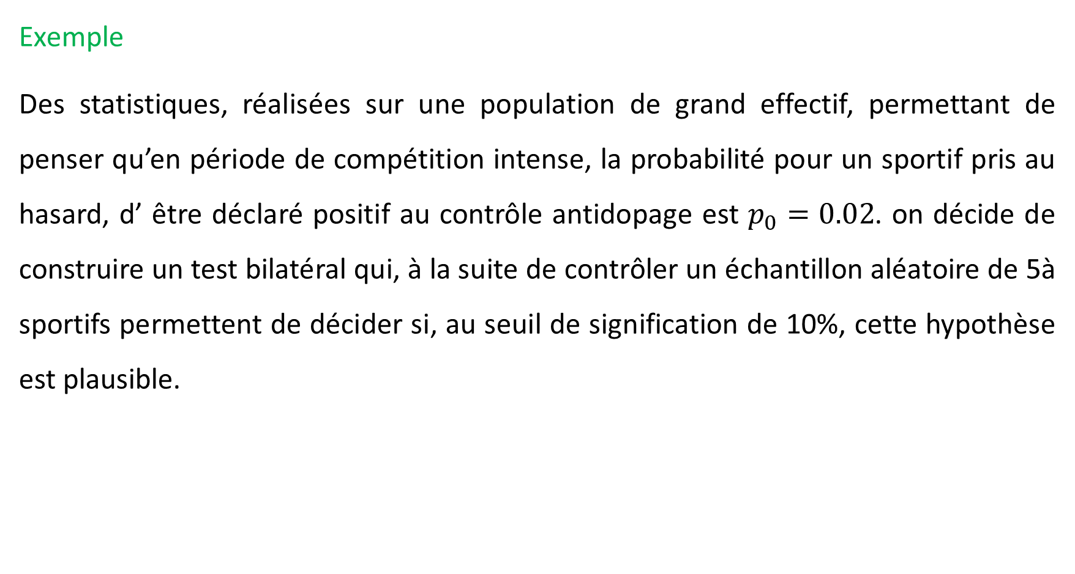
Exemple
Des statistiques, réalisées sur une population de grand effectif, permettant de penser qu’en période de compétition intense, la probabilité pour un sportif pris au hasard, d’ être déclaré positif au contrôle antidopage est $p_{0}=0.02$. on décide de construire un test bilatéral qui, à la suite de contrôler un échantillon aléatoire de 5à sportifs permettent de décider si, au seuil de signification de 10%, cette hypothèse est plausible.

Slide 34
Soit F la variable aléatoire qui, à tout échantillon de 5à sportifs contrôlés, associe le pourcentage de sportifs contrôlés positivement
Quelle est approximativement la loi de F ?
Enoncer l’hypothèse à tester?
2)Dans l’échantillon deux contrôles antidopage ont été déclarés positifs. Peut-on confirmer au seuil de signification 10%, l’hypothèse selon laquelle la fréquence de contrôles positifs dans la population est 0.02?
Note: le corrigé est dans « itinéraire en statistique et probabilité »,page 260.

Slide 35
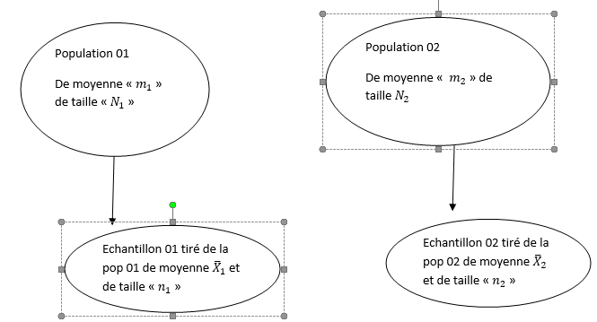
3.6.les tests de comparaison
3.6.1. comparaison de deux moyennes de deux populations indépendantes

Slide 36

Pour les grands échantillons (Si $n_{1}$et $n_{2}$ sont grands $\left(≥30\right))$
$$\left\{\begin{aligned}H_{0}:m_{1}=m_{2} \\ H_{1}:m_{1}≠m_{2}\end{aligned}\right.$$
On calcule :
$$z_{c}=\frac{{\overline{x}}_{1}−{\overline{x}}_{2}}{\sqrt{\frac{σ_{1}^{2}}{n_{1}}+\frac{σ_{2}^{2}}{n_{2}}}}$$

Slide 37

Si $−{z_{1−\frac{α}{2}}≤z}_{c}≤z_{1−\frac{α}{2}} ⇔\left|z_{c}\right|≤z_{1−\frac{α}{2}}$ :on accepte $H_{0}$
Si $z_{c}>z_{1−\frac{α}{2}} ou z_{c}<−z_{1−\frac{α }{2}} ⇔\left|z_{c}\right|>z_{1−\frac{α}{2}}$ : on rejette $H_{0}$
Remarque:
Si $σ_{1}^{2}$ et $σ_{2}^{2}$ sont inconnues, on les remplace par leurs estimation $s_{1}^{2}$ et $s_{1}^{2}$ pour calculer
$$z_{c}=\frac{{\overline{x}}_{1}−{\overline{x}}_{2}}{\sqrt{\frac{s_{1}^{2}}{n_{1}}+\frac{s_{2}^{2}}{n_{2}}}}$$

Slide 38
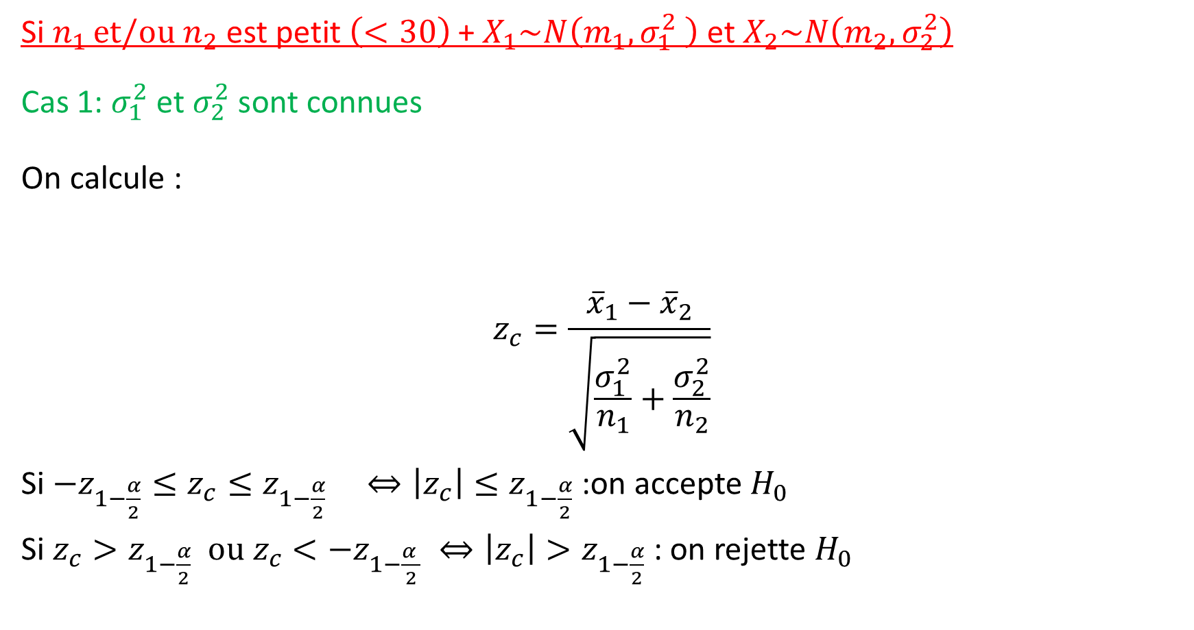
Si $n_{1 }et/ou$ $n_{2}$ est petit $\left(<30\right)$ + $X_{1}\sim N\left(m_{1},σ_{1}^{2} \right)$ et $X_{2}\sim N\left(m_{2},σ_{2}^{2}\right)$
Cas 1: $σ_{1}^{2}$ et $σ_{2}^{2}$ sont connues
On calcule :
$$z_{c}=\frac{{\overline{x}}_{1}−{\overline{x}}_{2}}{\sqrt{\frac{σ_{1}^{2}}{n_{1}}+\frac{σ_{2}^{2}}{n_{2}}}}$$
Si $−{z_{1−\frac{α}{2}}≤z}_{c}≤z_{1−\frac{α}{2}} ⇔\left|z_{c}\right|≤z_{1−\frac{α}{2}}$ :on accepte $H_{0}$
Si $z_{c}>z_{1−\frac{α}{2}} ou z_{c}<−z_{1−\frac{α }{2}} ⇔\left|z_{c}\right|>z_{1−\frac{α}{2}}$ : on rejette $H_{0}$

Slide 39

Cas 2: $σ_{1}^{2}$ et $σ_{2}^{2}$ sont inconnues
Si les deux variances sont égales $σ_{1}^{2}=σ_{2}^{2}$
$$t_{c}=\frac{{\overline{x}}_{1}−{\overline{x}}_{2}}{s\sqrt{\frac{1}{n_{1}}+\frac{1}{n_{2}}}}$$
Où
$$s=\sqrt{\frac{\left(n_{1}−1\right)s_{1}^{2}+\left(n_{2}−1\right)s_{2}^{2}}{n_{1}+n_{2}−2}}$$

Slide 40

La règle de décision est alors:
Si -${t_{n_{1}+n_{2}−2,1−\frac{α}{2}}≤t}_{c}≤t_{n_{1}+n_{2}−2,1−\frac{α}{2}} ⇔\left|t_{c}\right|≤t_{n_{1}+n_{2}−2,1−\frac{α}{2}}$ : on accepte $H_{0}$
Si $t_{c}>t_{n_{1}+n_{2}−2,1−\frac{α}{2}} ou t_{c}<−t_{n_{1}+n_{2}−2,1−\frac{α }{2}} ⇔\left|t_{c}\right|>t_{n_{1}+n_{2}−2,1−\frac{α}{2}}$ : on rejette $H_{0}$

Slide 41
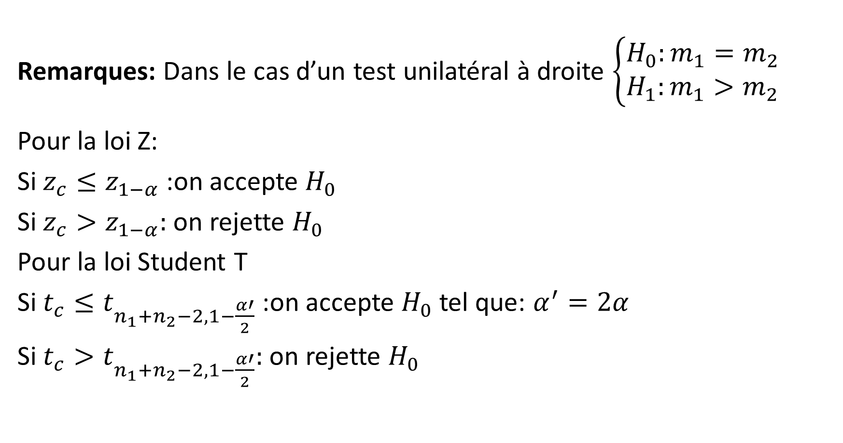
Remarques: Dans le cas d’un test unilatéral à droite $\left\{\begin{aligned}H_{0}:m_{1}=m_{2} \\ H_{1}:m_{1}>m_{2}\end{aligned}\right.$
Pour la loi Z:
Si $z_{c}≤z_{1−α}$ :on accepte $H_{0}$
Si $z_{c}>z_{1−α}:$on rejette $H_{0}$
Pour la loi Student T
Si $t_{c}≤t_{n_{1}+n_{2}−2,1−\frac{α′}{2}}$ :on accepte $H_{0}$ tel que: $α^{′}=2α$
Si $t_{c}>t_{n_{1}+n_{2}−2,1−\frac{α′}{2}}:$on rejette $H_{0}$

Slide 42
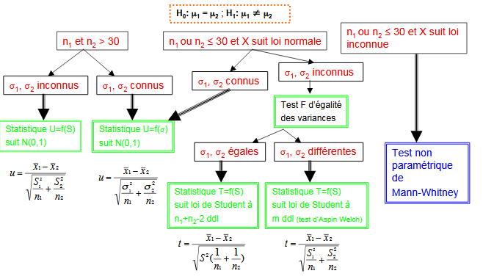

Slide 43
Exemple:
Une association de consommateurs a réalisé une étude comparative portant sue la longévité des pneus de deux types A et B de la marque X
Un échantillon de 50 pneus A montre une durée de vie moyenne de 48700 km avec un écart type égale à 6900 km
Un échantillon de 70 pneus B montre une durée de vie moyenne de 45000 km avec un écart type égale à 5400 km

Slide 44
Bien que la durée de vie moyenne des pneus A semble supérieure à celle des pneus. Mettre en place un test bilatéral permettant de répondre à la question:
« Existe-t-il une différence significative de longévité des deux types de pneus, au seuil de risque 5% ? »
Corrigé: Itinéraire en statistique, page 280

Slide 45
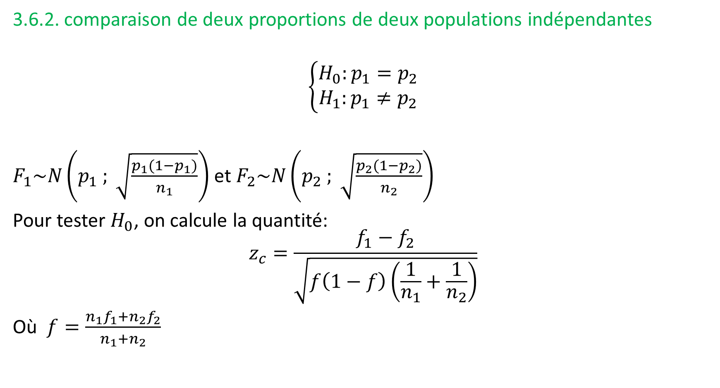
3.6.2. comparaison de deux proportions de deux populations indépendantes
$$\left\{\begin{aligned}H_{0}:p_{1}=p_{2} \\ H_{1}:p_{1}≠p_{2}\end{aligned}\right.$$
$F_{1}\sim N\left(p_{1} ; \sqrt{\frac{p_{1}(1−p_{1})}{n_{1}}}\right)$ et $F_{2}\sim N\left(p_{2} ; \sqrt{\frac{p_{2}(1−p_{2})}{n_{2}}}\right)$
Pour tester $H_{0}$, on calcule la quantité:
$$z_{c}=\frac{f_{1}−f_{2}}{\sqrt{f\left(1−f\right)\left(\frac{1}{n_{1}}+\frac{1}{n_{2}}\right)}}$$
Où $f=\frac{n_{1}f_{1}+n_{2}f_{2}}{n_{1}+n_{2}}$

Slide 46

Si $−{z_{1−\frac{α}{2}}≤z}_{c}≤z_{1−\frac{α}{2}} ⇔\left|z_{c}\right|≤z_{1−\frac{α}{2}}$ :on accepte $H_{0}$
Si $z_{c}>z_{1−\frac{α}{2}} ou z_{c}<−z_{1−\frac{α }{2}} ⇔\left|z_{c}\right|>z_{1−\frac{α}{2}}$ : on rejette $H_{0}$
Remarques
Cette démarche n’est valable que $n_{1}f, n_{2}f$, $n_{1}(1−f)$, $n_{2}\left(1−f\right)≥5$
Dans le cas d’un test unilatéral on compare $z_{c}$ à $z_{1−α}$

Slide 47

Exemple
Soit P une population d’individus présentant une certaine maladie M
Pour déceler la présence de cette maladie chez un individus on dispose de deux tests médicaux $T_{1}$ et $T_{2}$
On extrait, de P, un échantillon A d’effectif $n_{A}=300$ et on applique aux individus de A le test $T_{1}$. On décèle la présence de la maladie chez 243 sujets.
Indépendamment de la première observation, on extrait de P un échantillon B d’effectif $n_{B}=200$ et on applique aux individus de B le test $T_{2}$. On décèle la présence de la maladie chez 152 sujets.

Slide 48

On se propose de construire un test bilatéral permettant de dire si les deux tests ont, au seuil de confiance 95%, un pour de détection sensiblement égale.
Quelles sont, d’après ces résultats expérimentaux, des estimations ponctuelles, notée respectivement $f_{1}$ et $f_{2}$, des pouvoir de détection (inconnus) $p_{1}$ et $p_{2}$ de chacun des test $T_{1}$ et $T_{2}$?
On note par $F_{1}$ la variable aléatoire qui à tout échantillon de taille 300, associé le pouvoir de détection du test $T_{1}$ dans cet échantillon. Quelle est la loi de $F_{1}$?

Slide 49

De même, On note par $F_{2}$ la variable aléatoire qui à tout échantillon de taille 200, associé le pouvoir de détection du test $T_{2}$ dans cet échantillon. Quelle est la loi de $F_{2}$?
3) Enoncer l’hypothèse nulle $H_{0}$ et l’hypothèse alternative $H_{1}$ pour ce test bilatéral. Enoncer la règle de décision du test?
4) $p_{1}$ et $p_{2}$ sont inconnus donc, sous l’hypothèse $H_{0}$, ils sont estimés par le nombre $\hat{p}$ tel que $\hat{p}=\frac{n_{A}f_{1}+n_{B}f_{2}}{n_{A}+n_{B}}$, calculer $\hat{p}$. Mettre en œuvre le test et conclure? (itinéraire en statistique page 284)

Slide 50

3.6.3.Comparaison de deux variances
$$\left\{\begin{aligned}H_{0}:σ_{1}^{2}=σ_{2}^{2} \\ H_{1}:σ_{1}^{2}≠σ_{2}^{2}\end{aligned}\right.$$
On calcule la quantité
$$F_{c}=\frac{s_{1}^{2}}{s_{2}^{2}} si s_{1}^{2}≥s_{2}^{2} ; F_{c}=\frac{s_{2}^{2}}{s_{21}^{2}} si s_{2}^{2}≥s_{1}^{2}$$
Si $F_{c}∈\left[F_{\frac{α}{2},n_{1}−1,n_{2}−1} ;F_{1−\frac{α}{2};n_{1}−1;n_{2}−1}\right]$ : on accepte $H_{0}$
Si $F_{c}∉\left[F_{\frac{α}{2},n_{1}−1,n_{2}−1} ;F_{1−\frac{α}{2};n_{1}−1;n_{2}−1}\right]$ : on rejette $H_{0}$

Slide 51



Slide 52

Remarque (test Unilatéral)
$$\left\{\begin{aligned}H_{0}:σ_{1}^{2}=σ_{2}^{2} \\ H_{1}:σ_{1}^{2}>σ_{2}^{2}\end{aligned}\right. (Unilatéral à droite)$$
$$F_{c}=\frac{s_{1}^{2}}{s_{2}^{2}} si s_{1}^{2}≥s_{2}^{2} ; F_{c}=\frac{s_{2}^{2}}{s_{21}^{2}} si s_{2}^{2}≥s_{1}^{2}$$
On compare $F_{c}$ à$F_{1−α;n_{1}−1;n_{2}−1}$:
Si $F_{c}≤F_{1−α;n_{1}−1;n_{2}−1}$: on accepte $H_{0}$

Slide 53



Slide 54

$$\left\{\begin{aligned}H_{0}:σ_{1}^{2}=σ_{2}^{2} \\ H_{1}:σ_{1}^{2}<σ_{2}^{2}\end{aligned}\right. (Unillatéral à Gauche)$$
$$F_{c}=\frac{s_{1}^{2}}{s_{2}^{2}} si s_{1}^{2}≥s_{2}^{2} ; F_{c}=\frac{s_{2}^{2}}{s_{21}^{2}} si s_{2}^{2}≥s_{1}^{2}$$
On compare $F_{c}$ à$F_{α;n_{1}−1;n_{2}−1}$:
Si $F_{c}≥F_{α;n_{1}−1;n_{2}−1}$: on accepte $H_{0}$

Slide 55



Slide 56

Remarque 2
$$F_{\frac{α}{2},n_{1}−1,n_{2}−1}=\frac{1}{F_{1−\frac{α}{2},n_{2}−1,n_{1}−1}}$$
$$F_{α;n_{1}−1;n_{2}−1}=\frac{1}{F_{1−α,n_{2}−1,n_{1}−1}}$$

Slide 57

Exemple:
Deux méthodes de dosage de l’azote ont été répétées, à partir d’un même échantillon, 25 fois avec la méthode A, 30 fois avec la méthode B. Les résultats sont rassemblés dans les tableaux ci-dessous.

Slide 58


Comparer les variances des échantillons traités avec les deux méthodes. (Autrement dit, les deux méthodes ont-elles la même précision ?)
Les paramètres de statistiques descriptives sont donnés par
La statistique de test suit une loi de Fisher à ddl1 = 24 et ddl2 = 29 degrés de liberté.
On obtient : $F_{c}=F_{c}=\frac{s_{1}^{2}}{s_{2}^{2}}=\frac{\frac{n_{1}}{{(n}_{1}−1)}σ_{1}^{2}}{\frac{n_{2}}{{(n}_{2}−1)}σ_{2}^{2}}=2.63$.

Slide 59
3.6.4.Tests de comparaison de deux moyennes ou plus (ANOVA à un facteur)
Cadre
Est un test de comparaison de deux moyennes ou plus
Le test d’ANOVA est une généralisation du test de Student
Variables :
Une variable indépendante (exogène) nominale (02 catégories ou plus) : Facteurs
Une variable dépendante quantitative (endogène)
Objectifs:
Comparer les moyennes de l'endogène pour chaque modalité des facteurs
Etudier l'effet de ces facteurs sur la variable réponse

Slide 60

Plantation d’arbres dans 3 forets
Comparaison de la hauteur des arbres
Les forêts : Variable qualitative contenant trois modalités, appelée facteur (à effets fixes).
Hauteur des arbres : Réponse, notée X.

Slide 61

Les conditions de l’ANOVA (seront discuter au TP)
Les « k » échantillons comparés sont indépendants
La variable quantitative étudiée suit une loi normale dans les « k » populations comparées (test de Shapiro-Wilk)
Les « k » populations comparées ont la même variance : Homogénéités des variances (test de Bartelett).
Hypothèses à tester
$H_{0}:$toutes les moyennes sont identiques
$H_{1}$: au moins une des moyennes est différente des autres

Slide 62

Notations
On note par :
K : le nombre de modalités
$n_{i}$ : le nombre d’observations de la modalité « i »
$n$ : le nombre d’observation totale
Les moyennes élémentaires et la moyenne globale
$${\overline{x}}_{i}=\frac{1}{n_{i}}\sum_{j=1}^{n_{1}}{x_{ij}, i=1.2…..k}$$
$$\overline{x}=\frac{1}{n}\sum{\sum{x_{ij}}=\frac{1}{n}\sum_{i=1}^{k}{{n_{i}\overline{x}}_{i}}}$$
La moyenne de toutes les observations est la moyenne des moyennes de chaque échantillon

Slide 63

Les variances élémentaires
$${σ^{2}}_{e_{i}}=\frac{1}{n_{i}}\sum_{j=1}^{n_{i}}{{\left(x_{ij}−\overline{x_{i}}\right)}^{2}}⟹S_{i}^{2}=\frac{1}{n_{i}−1}\sum_{j=1}^{n_{i}}{{\left(x_{ij}−\overline{x_{i}}\right)}^{2}}$$
La variance de toutes les observations est la somme de la variance des moyennes (Inter-classes) et de la moyenne des variances (Intra-classes)
$$σ_{Total}^{2}=σ_{Inter}^{2}+σ_{Intra}^{2}$$
$$\frac{1}{n}\sum_{i=1}^{K}{\sum_{j=1}^{n_{i}}{{\left(x_{ij}−\overline{x}\right)}^{2}}}=\frac{1}{n}\sum_{i=1}^{k}{n_{i}{\left({\overline{x}}_{i}−\overline{x}\right)}^{2}+\frac{1}{n}\sum_{i=1}^{K}{\sum_{j=1}^{n_{i}}{{\left(x_{ij}−{\overline{x}}_{i}\right)}^{2}}}}$$
L’équation d’analyse de la variance est donnée par:
$$\sum_{i=1}^{K}{\sum_{j=1}^{n_{i}}{{\left(x_{ij}−\overline{x}\right)}^{2}}}=\sum_{i=1}^{k}{n_{i}{\left({\overline{x}}_{i}−\overline{x}\right)}^{2}+\sum_{i=1}^{K}{\sum_{j=1}^{n_{i}}{{\left(x_{ij}−{\overline{x}}_{i}\right)}^{2}}}}$$

Slide 64

$\sum_{i=1}^{K}{\sum_{j=1}^{n_{i}}{{\left(x_{ij}−\overline{x}\right)}^{2}}}$: la somme des carrées totale (SCT)
$\sum_{i=1}^{k}{n_{i}{\left({\overline{x}}_{i}−\overline{x}\right)}^{2}}$: la somme des carrés de facteur (SCF) (inter groups: between),
$\sum_{i=1}^{K}{\sum_{j=1}^{n_{i}}{{\left(x_{ij}−{\overline{x}}_{i}\right)}^{2}=\sum_{i=1}^{k}{\left(n_{i}−1\right)S_{i}^{2}=\sum_{i=1}^{k}{{σ^{2}}_{e_{i}}}}}}$: la somme des carrés résiduelle (SCR) (intra group, within)
Les carrées moyennes (variances estimées):
$MCF=\frac{SCF}{K−1}$
$MCR=\frac{SCR}{n−K}$
Sous H0 (H0 est supposée vraie) : $F_{c}=\frac{MCF}{MCR}\sim F\left(K−1;n−K\right)$

Slide 65


Tableau d’ANOVA
Décision
$$Si F_{c}<F_{1−α;k−1 ;n−k} ;on accepte H_{0}$$
Source de variation | Somme des carrées | D D L | Moyennes des carrées | Fisher calculé
Facteur | SCF | K-1 | MCF | $F_{c}$=MCF/MCR
Résidus | SCR | n-K | MCR
Total | SCT | n-1

Slide 66

Exemple
On mesure par une note de qualité Q l’efficacité de différentes thérapies pour lutter contre la dépression nerveuse. On trouve les valeurs suivantes :

Slide 67

RAPPORT DÉTAILLÉ
Groupes | $$n_{i}$$ | Somme | $${\overline{X}}_{i}$$ | $$S_{i}^{2}$$
CO | 6 | 30 | 5 | 2
PS | 6 | 30 | 5 | 4.4
TE | 6 | 24 | 4 | 9.6
Source des variations | Somme des carrés (SC) | Degré de liberté | Moyenne des carrés | F | Probabilité | Valeur critique pour F
Entre Groupes (Facteur) | SCF=4 | K-1=2 | MCF=2 | 0.375 | 0.69355396 | 3.68232034
A l'intérieur des groupes (Résidu) | SCR=80 | n-k=15 | MCR=5.33333333
Total | SCT=84 | n-1=17

Slide 68


